Slide 1
模块2 腧穴概述

Slide 2
腧穴:是脏腑经络之气输注出入的特殊部位。
腧:又作“俞”,通“输”,有输注、转输之意;
穴:即孔隙。
《内经》:“节”“会”“气穴”“气府”“骨空”
《针灸甲乙经》:“孔穴”
《太平圣惠方》:“穴道”
《铜人腧穴针灸图经》:“腧穴”
《神灸经纶》:“穴位”

Slide 3
模块2 腧穴概述
单元1 腧穴的分类和命名

Slide 4
一、腧穴的分类
经 穴
奇 穴
阿是穴
指归属于经脉的腧穴，有具体的穴名和明确的位置。
经穴是“脉气所发”及“络脉之渗灌”之处。
凡未归入经穴范围，而有具体的位置和名称的穴位，称“经外奇穴”，简称“奇穴”。
又称天应穴、不定穴等，通常是指该处既不是经穴，又不是奇穴，只是按压痛点取穴。

Slide 5
历代医籍记载的十四经穴数
年 代（公元） | 作 者 | 书 名 | 穴 名 数
 |  |  | 正中单穴 | 两侧双穴 | 穴名总数
战国（公元前475~公元前221） |  | 《内经》 | 约25 | 约135 | 约160
三国魏晋（256~260年） | 皇甫谧 | 《甲乙经》 | 49 | 300 | 349
唐（682年） | 孙思邈 | 《千金翼方》
宋（1026年） | 王惟一 | 《铜人》 | 51 | 303 | 354
元（1341年） | 滑伯仁 | 《发挥》 | 51 | 303 | 354
明（1601年） | 杨继洲 | 《大成》 | 51 | 308 | 359
清（1742年） | 吴 谦 | 《金鉴》 | 52 | 308 | 360
清（1817年） | 李学川 | 《逢源》 | 52 | 309 | 361

Slide 6

二、腧穴的命名
1．以日月星辰命名：如日月、上星、璇玑、华盖、太乙。
2．以山、谷、丘、陵命名：如承山、合谷、大陵、梁丘。
3．以大小水流命名：如后溪、少海、尺泽、曲池、曲泉。
4．以交通要冲命名：如气冲、水道、关冲、内关、风市。
（一）天象地理类
（二）人事物象类
（三）形态功能类
1．以动植物名称命名：如鱼际、鸠尾、伏兔、攒竹等。
2．以建筑居处命名：如天井、玉堂、巨阙、库房、梁门。
3．以生活用具命名：如大杼、地机、颊车、缺盆、悬钟。
4．以人事活动命名：如人迎、百会、归来、三里等。
1．以解剖部位命名：如腕骨、完骨、大椎、曲骨、京骨。
2．以脏腑功能命名：如脏腑背俞和神堂、魄户、魂门。
3．以经络阴阳命名：如三阴交、三阳络、阴、阳陵泉等。
4．以穴位作用命名：如听会、迎香、廉泉、光明、水分。

Slide 7
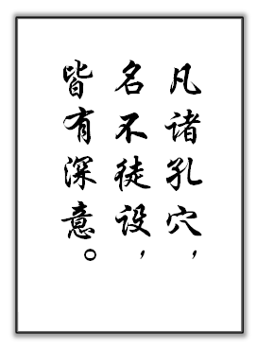
穴名常反映腧穴的部位和功能
如：手三里、足三里，睛明、神门。

Slide 8
模块2 腧穴概述
单元2 腧穴的作用及主治规律

Slide 9
一、腧穴的作用
（一）诊断 反映病症、协助诊断
临床上常用指压背俞穴、募穴、郄穴、原穴的方法，察其腧穴的压痛、过敏、肿胀、硬结、凉、热及局部肌肉的坚实虚软程度，并审其皮肤的色泽、瘀点、丘疹、脱屑、肌肉的隆起、凹陷等来协助诊断。
近年来，应用声、光、电、磁、热等物理学方法，对腧穴进行探查以协助诊断方面又有新的发展，如经络穴位测定仪、生命信息诊断仪等。通过仪器对腧穴的探测，可以在一定程度上反应经络、脏腑、组织器官的病变，为协助诊断增添了新的内容。

Slide 10
一、腧穴的作用
（二）治疗 接受刺激、防治疾病
经穴、奇穴和阿是穴所共有的主治作用，即腧穴都能治疗其所在部位及邻近部位病症。
如：眼区的穴位均能治眼病。
1.邻近作用
2.远道作用
经穴，尤其是十二经脉在四肢肘、膝关节以下的腧穴的主治作用特点。这些穴位不仅能治局部病症，而且能治本经循行所到达的远隔部位的病症。即“经络所通，主治所及”。
如：合谷不仅能治上肢病，而且能治颈部和头面部的病症。
3.特殊作用
有些腧穴还具有双向调节、整体调整和相对的特异治疗作用。
如：刺灸天枢能止泻，针刺天枢可通便。

Slide 11
二、腧穴的主治规律
腧穴主治与其所属经络和所在部位有直接关系。
腧穴主治规律从分经和分部两方面归纳。

Slide 12
二、腧穴的主治规律
（一）分经主治规律
经 名 | 本经主病 | 二经相同 | 三经相同
手太阴经 | 肺、喉病 |  | 胸部病
手厥阴经 | 心、胃病 | 神志病
手少阴经 | 心病
足太阴经 | 脾胃病 |  | 腹部病
足厥阴经 | 肝病 | 前阴病
足少阴经 | 肾、肺、咽喉病

Slide 13
二、腧穴的主治规律
经 名 | 本经主病 | 二经相同 | 三经相同
足阳明经 | 前头、口齿、咽喉、胃肠病 |  | 神志病 热病
足少阳经 | 侧头、耳、项、胁肋、胆病 | 眼病
足太阳经 | 后头、项、背腰、肛肠病
手阳明经 | 前头、鼻、口齿病 |  | 眼病 咽喉病 热病
手少阳经 | 侧头、胁肋病 | 耳病
手太阳经 | 后头、肩胛、神志病

Slide 14
二、腧穴的主治规律
经 名 | 本经主病 | 二经相同
任 脉 | 中风脱证、虚寒、下焦病 | 神志病 脏腑病
督 脉 | 中风昏迷、热病、头部病

Slide 15
二、腧穴的主治规律
（二）分部主治规律
头面颈项部经穴
分 部 | 主 治
前头、侧头区 | 眼、鼻病
后 头 区 | 神志、头部病
项 区 | 神志、咽喉、眼、头项病
眼 区 | 眼病
鼻 区 | 鼻病
颈 区 | 舌、咽喉、气管、颈部病

Slide 16
二、腧穴的主治规律
胸腹背腰部经穴主治
前 | 后 | 主 治
胸膺部 | 上背部 | 肺、心（上焦病）
胁腹部 | 下背部 | 肝、胆、脾、胃（中焦病）
少腹部 | 腰尻部 | 前后阴、肾、肠、膀胱（下焦病）

Slide 17
模块2 腧穴概述
单元3 特定穴

Slide 18
特定穴：具有特殊治疗作用并按特定称号归类的经穴。
五输穴
原穴
络穴
郄穴
八脉交会穴
下合穴
背俞穴
募穴
胸腹、
背腰部
肘膝以下
八会穴
交会穴
四肢躯干

Slide 19
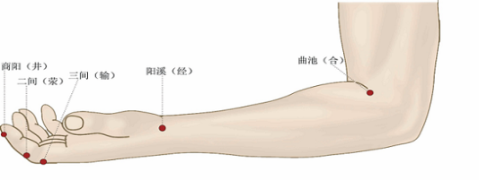
一、五输穴
【概念】
十二经脉在肘膝关节以下各有称为井、荥、输、经、合的五个腧穴，合称“五输穴”。
首见于《灵枢·九针十二原》：“所出为井、所溜为荥、所注为输、所行为经、所入为合”。
手阳明大肠经五输穴图

Slide 20
井荥输经合是按经气的由小到大，由浅而深所作的排列。
五输穴 | 部 位 | 比 喻 | 经气流注
所出为井 | 多位于手足之端 | 喻水的源头 | 经气所出的部位
所溜为荥 | 多位于掌指/跖趾关节之前 | 喻水流尚微，萦迂未成大流 | 是经气流行的部位
所注为输 | 多位于掌指/跖趾关节之后 | 喻水流由小而大，由浅注深 | 是经气渐盛，由此注彼的部位
所行为经 | 多位于腕踝关节以上 | 喻水流变大，畅通无阻 | 是经气正盛运行经过的部位
所入为合 | 位于肘膝关节附近 | 喻江河水流汇入湖海 | 是经气由此深入，进而会合于脏腑的部位

Slide 21
【五输穴的五行配属】“阳井金”、“阴井木”
六阳经五输穴与五行配属表
六阳经 |  | 井(金) | 荥(水) | 输(木) | 经(火) | 合(土)
手三阳 | 大肠(金) | 商阳 | 二间 | 三间 | 阳溪 | 曲池
 | 三焦(相火) | 关冲 | 液门 | 中渚 | 支沟 | 天井
 | 小肠(火) | 少泽 | 前谷 | 后溪 | 阳谷 | 小海
足三阳 | 胃(土) | 厉兑 | 内庭 | 陷谷 | 解溪 | 足三里
 | 胆(木) | 窍阴 | 侠溪 | 足临泣 | 阳辅 | 阳陵泉
 | 膀胱(水) | 至阴 | 通谷 | 束骨 | 昆仑 | 委中

Slide 22
六阴经五输穴与五行配属表
六阴经 |  | 井(木) | 荥(火) | 输(土) | 经(金) | 合(水)
手三阴 | 肺(金) | 少商 | 鱼际 | 太渊 | 经渠 | 尺泽
 | 心包(相火) | 中冲 | 劳宫 | 大陵 | 间使 | 曲泽
 | 心(火) | 少冲 | 少府 | 神门 | 灵道 | 少海
足三阴 | 脾(土) | 隐白 | 大都 | 太白 | 商丘 | 阴陵泉
 | 肝(木) | 大敦 | 行间 | 太冲 | 中封 | 曲泉
 | 肾(水) | 涌泉 | 然谷 | 太溪 | 复溜 | 阴谷

Slide 23
【临床应用】
1.《难经·六十八难》：“井主心下满，荥主身热，俞主体重节痛，经主喘咳寒热，合主逆气而泄”。
2.《难经·七十四难》：“春刺井，夏刺荥，季夏刺俞，秋刺经，冬刺合”。
3.《难经·六十九难》：“虚者补其母，实者泻其子”。

Slide 24
【补母泻子法应用举例】
本穴：与本经五行属性相同的腧穴。
母穴：五输穴中五行属性生我者为母穴。
子穴：五输穴中五行属性我生者为子穴。
如：肺的虚证取太渊（土），实证则取尺泽（水）。
母穴
本穴
子穴
井(木) | 荥(火) | 输(土) | 经(金) | 合(水)
少商 | 鱼际 | 太渊 | 经渠 | 尺泽

Slide 25
二、原穴
【概念】
十二经脉在腕、踝关节附近各有一个腧穴，是脏腑原
气留止的部位，称为“原穴”，合称“十二原”。
“原”即本原、原气之意。
阴经以输为原，阳经输原分立。

Slide 26
十二经原穴表
 | 经 脉 穴位 | 经 脉 穴位 | 经 脉 穴位
手三阴经 | 肺 经—太渊 | 心 经—神门 | 心包经—大陵
手三阳经 | 大肠经—合谷 | 小肠经—腕骨 | 三焦经—阳池
足三阴经 | 脾 经—太白 | 肾 经—太溪 | 肝 经—太冲
足三阳经 | 胃 经—冲阳 | 膀胱经—京骨 | 胆 经—丘墟
【临床应用】1.反映脏腑的病症；
2.调整脏腑经络虚实。

Slide 27
三、络穴
【概念】
络脉由经脉分出之处各有一穴，称络穴。
十二经在肘膝关节以下各有一络穴，加上任脉络穴、督脉络穴和脾之大络，合称“十五络穴”。

Slide 28
十五络穴表
 | 经 脉 穴位 | 经 脉 穴位 | 经 脉 穴位
手三阴经 | 肺 经—列缺 | 心 经—通里 | 心包经—内关
手三阳经 | 大肠经—偏历 | 小肠经—支正 | 三焦经—外关
足三阴经 | 脾 经—公孙 | 肾 经—大钟 | 肝 经—蠡沟
足三阳经 | 胃 经—丰隆 | 膀胱经—飞扬 | 胆 经—光明
任、督、脾大络 | 任 脉—鸠尾 | 督 脉—长强 | 脾大络—大包
【临床应用】1.主治其络脉病症；
2.既治本经病，也治其相表里之经的病；
3.原络配穴。
如：肺经络穴列缺，既能治疗肺经的咳喘，
也可治疗与肺经相表里的大肠经的齿痛、头项强痛。

Slide 29
四、郄穴
【概念】
各经脉在四肢部经气深聚的部位。
郄与“隙”通，是空隙、间隙的意思。
大多分布于四肢肘膝关节以下。十二经脉、阴阳蹻脉和阴阳维脉各有一郄穴，合为十六郄穴。

Slide 30
十六郄穴表
阴 经 | 郄 穴 | 阳 经 | 郄 穴
手太阴肺经 | 孔最 | 手阳明大肠经 | 温溜
手厥阴心包经 | 郄门 | 手少阳三焦经 | 会宗
手少阴心经 | 阴郄 | 手太阳小肠经 | 养老
足太阴脾经 | 地机 | 足阳明胃经 | 梁丘
足厥阴肝经 | 中都 | 足少阳胆经 | 外丘
足少阴肾经 | 水泉 | 足太阳膀胱经 | 金门
阴维脉 | 筑宾 | 阳维脉 | 阳交
阴蹻脉 | 交信 | 阳蹻脉 | 跗阳

Slide 31
四、郄穴
【临床应用】
1.治疗本经循行部位及所属脏腑的急性病症。
阴经郄穴多治血证，如肺经郄穴孔最治疗咳血；
阳经郄穴多治急性疼痛，如胃经郄穴梁丘治疗胃脘痛。
2.按压郄穴进行检查，协助诊断脏腑病变。

Slide 32
五、背俞穴
【概念】脏腑之气输注于背腰部的腧穴。
背俞穴位于背腰部足太阳膀胱经的第一侧线上，大体依脏腑位置而上下排列。
上部 | 背俞 | 下部 | 背俞
肺 | 肺俞 | 胃 | 胃俞
心包 | 厥阴俞 | 三焦 | 三焦俞
心 | 心俞 | 肾 | 肾俞
肝 | 肝俞 | 大肠 | 大肠俞
胆 | 胆俞 | 小肠 | 小肠俞
脾 | 脾俞 | 膀胱 | 膀胱俞

Slide 33
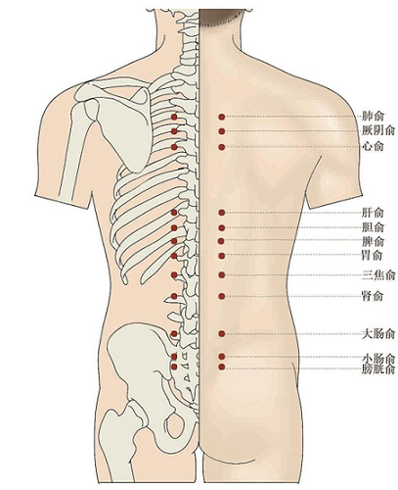
五、背俞穴
【临床应用】
1.治疗脏腑病症；
2.治疗与五脏相关的五官九窍、皮肉筋骨等病症；
3.协助诊断疾病。
如：肝俞可以治疗肝病，又能治疗与肝有关的目疾、筋急等病。

Slide 34
六、募穴
【概念】脏腑之气结聚于胸腹部的腧穴，称募穴。
五脏六腑各有一募穴，募穴部位接近其脏腑所在。
 | 两侧募穴 |  | 正中募穴
肺 | 中府 | 心包 | 膻中
肝 | 期门 | 心 | 巨阙
胆 | 日月 | 胃 | 中脘
脾 | 章门 | 三焦 | 石门
肾 | 京门 | 小肠 | 关元
大肠 | 天枢 | 膀胱 | 中极

Slide 35
六、募穴
【临床应用】
1.募穴主治性能与背俞穴有共同之处，六腑病症多取募穴。
“前后配穴”：俞募同用
“远近配穴”：如脏病配用原穴，腑病配用合穴
2.诊断相应脏腑疾病。

Slide 36
七、八会穴
【概念】
脏、腑、气、血、筋、脉、骨、髓所会聚的八个腧穴。
八会 | 脏会 | 腑会 | 气会 | 血会 | 筋会 | 脉会 | 骨会 | 髓会
穴位 | 章门 | 中脘 | 膻中 | 膈俞 | 阳陵泉 | 太渊 | 大杼 | 绝骨
【临床应用】
脏、腑、气、血、筋、脉、骨、髓相关病症。

Slide 37
八、八脉交会穴
【概念】
十二经四肢部脉气通向奇经八脉的八个经穴。
八穴均分布于肘膝以下。
【临床应用】
可作为远道取穴单独选用，再配上头身部的邻近穴，成为远近配穴，又可上下配合应用。
如：公孙配内关，治疗胃、心、胸病症。

Slide 38
八脉交会穴表
经 属 | 八 穴 | 通八脉 | 会合部位
足太阴 | 公 孙 | 冲脉 | 胃、心、胸
手厥阴 | 内 关 | 阴维
手少阳 | 外 关 | 阳维 | 目外眦、颊、颈、耳后、肩
足少阳 | 足临泣 | 带脉
手太阳 | 后 溪 | 督脉 | 目内眦、项、耳、肩胛
足太阳 | 申 脉 | 阳蹻
手太阴 | 列 缺 | 任脉 | 胸、肺、膈、喉咙
足少阴 | 照 海 | 阴蹻

Slide 39
九、下合穴
【概念】即六腑下合穴，是六腑之气下合于足三阳经的六个腧穴。
【临床应用】治疗六腑病症的主要穴位。
手足三阳 |  | 六腑 | 下合穴
手三阳 | 太阳 | 小肠 | 下巨虚
 | 阳明 | 大肠 | 上巨虚
 | 少阳 | 三焦 | 委 阳
足三阳 | 太阳 | 膀胱 | 委 中
 | 阳明 | 胃 | 足三里
 | 少阳 | 胆 | 阳陵泉
如：
足三里治胃脘痛，下巨虚治泄泻。

Slide 40
十、交会穴
【概念】是指两经或数经相交会合的腧穴。
【临床应用】治本经病，兼治所交经脉病症。
如：关元是任脉经穴，又与足三阴经交会，
既可治任脉病症，又可治疗足三阴经病症。

Slide 41
井荥输原经合歌
（阴经以输为原）
少商鱼际与太渊，经渠尺泽肺相连，
商阳二三间合谷，阳溪曲池大肠牵。
隐白大都太白脾，商丘阴陵泉要知，
历兑内庭陷谷胃，冲阳解溪三里随。
少冲少府属于心，神门灵道少海寻，
少泽前谷后溪腕，阳谷小海小肠经。
涌泉然谷与太溪，复溜阴谷肾所宜，
至阴通谷束京骨，昆仑委中膀胱知。
中冲劳宫心包络，大陵间使传曲泽，
关冲液门中渚焦，阳池支沟天井索。
大敦行间太冲看，中封曲泉属于肝，
窍阴侠溪临泣胆，丘墟阳辅阳陵泉。
十二原穴歌
肺渊包陵心神门，
大肠合谷焦阳池，
小肠之原腕骨穴，
足之三阴三原太，
胃原冲阳胆丘墟，
膀胱之原京骨取。

Slide 42
十五络穴歌
人身络穴一十五，我今逐一从头举，
手太阴络为列缺，手少阴络即通里，
手厥阴络为内关，手太阳络支正是，
手阳明络偏历当，手少阳络外关位，
足太阳络号飞扬，足阳明络丰隆记，
足少阳络为光明，足太阴络公孙寄，
足少阴络名大钟，足厥阴络蠡沟配，
阳督之络号长强，阴任之络号尾翳，
脾之大络为大包，十五络脉君须知。
十六郄穴歌
郄义即孔隙，本属气血集。
肺向孔最取，大肠温溜别；
胃经是梁丘，脾属地机穴；
心则取阴郄，小肠养老列；
膀胱金门守，肾向水泉施；
心包郄门刺，三焦会宗持；
胆郄在外丘，肝经中都是；
阳跷跗阳走，阴跷交信期；
阳维阳交穴，阴维筑宾知。

Slide 43
十二募穴歌
天枢大肠肺中府，
关元小肠巨阙心，
中极膀胱京门肾，
胆日月肝期门寻，
脾募章门胃中脘，
气化三焦石门针，
心包募穴何处寻？
胸前膻中觅浅深。
背俞穴歌
三椎肺俞厥阴四，
心五肝九十胆俞，
十一脾俞十二胃，
十三三焦椎旁居，
肾俞却与命门平，
十四椎外穴是真，
大肠十六小十八，
膀胱俞与十九平。
八会穴歌
腑会中脘脏章门，
髓会绝骨筋阳陵，
血会膈俞骨大杼，
脉太渊气膻中存。

Slide 44
八脉交会穴歌
公孙冲脉胃心胸，
内关阴维下总同，
临泣胆经连带脉，
阳维目锐外关逢，
后溪督脉内眦颈，
申脉阳跷络亦通，
列缺任脉行肺系，
阴跷照海膈喉咙。
下合穴歌
胃经下合三里乡，
上下巨虚大小肠，
膀胱当合委中穴，
三焦下合属委阳，
胆经之合阳陵泉，
腑病用之效必彰。

Slide 45
模块2 腧穴概述
单元4 腧穴定位法

Slide 46
一、体表标志法
（一）固定标志
（二）活动标志
是指利用五官、毛发、爪甲、乳头、脐窝和骨节凸起、凹陷及肌肉隆起等固定标志来取穴的方法。
是指利用关节、肌肉、皮肤随活动而出现的孔隙、凹陷、皱纹等活动标志来取穴的方法。

Slide 47
人体全身各部主要体表标志
第2肋 | 平胸骨角水平，锁骨下可触及的肋骨即第2肋。
第4肋间隙 | 男性乳头平第4肋间隙
第3胸椎棘突 | 直立，两手下垂时，两肩胛冈内侧端连线与后正中线的交点
第7胸椎棘突 | 直立，两手下垂时，两肩胛骨下角水平线与后正中线的交点
第4腰椎棘突 | 两髂嵴最高点连线与后正中线的交点
第2骶椎 | 两髂后上棘连线与后正中线的交点
内踝尖 | 内踝最凸起处
外踝尖 | 外踝最凸起处

Slide 48
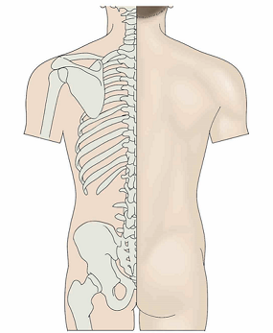
C7棘突
背腰部骨性标志
T3棘突
T7棘突
L4棘突
S2

Slide 49
二、骨度分寸法
古称“骨度法”，即以骨节为主要标志测量周身各部的大小、长短，并依其尺寸按比例折算作为定穴的标准。

Slide 50
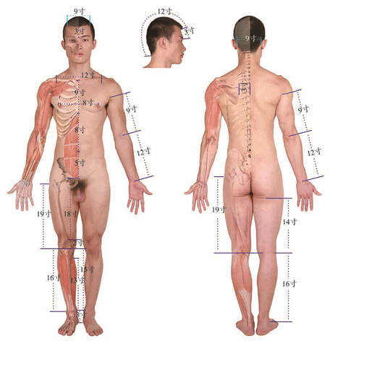
常用骨度表
部位 | 起止点 | 折量 寸 | 度量 法
头面 部 | 前发际正中→后发际正中 | 12 | 直寸
 | 眉间(印堂)→前发际正中 | 3 | 直寸
 | 两额角发际(头维)之间 耳后两完骨（乳突）之间 | 9 9 | 横寸 横寸
胸腹 胁部 | 胸骨上窝(天突) →剑胸结合中点(歧骨) 剑胸结合中点(歧骨) →脐中 脐中→ (耻骨联合上缘)(曲骨) | 9 8 5 | 直寸 直寸 直寸
 | 两肩胛骨喙突内侧缘之间 | 12 | 横寸
 | 两乳头之间 | 8 | 横寸
背腰部 | 肩胛骨内侧缘→后正中线 | 3 | 横寸

Slide 51
常用骨度表
部位 | 起止点 | 折量寸 | 度量法
上 肢 部 | 腋前、后纹头→肘横纹 （平尺骨鹰嘴） 肘横纹(平尺骨鹰嘴)→腕掌(背)侧远端横纹 | 9 12 | 直寸 直寸
下 肢 部 | 耻骨联合上缘→髌底 髌底→髌尖 髌尖(膝中)→内踝尖 胫骨内侧髁下方阴陵泉→内踝尖 | 18 2 15 13 | 直寸 直寸 直寸 直寸
 | 股骨大转子→腘横纹(平髌尖) 臀沟→腘横纹 腘横纹(平髌尖) →外踝尖 内踝尖→足底 | 19 14 16 3 | 直寸 直寸 直寸 直寸

Slide 52
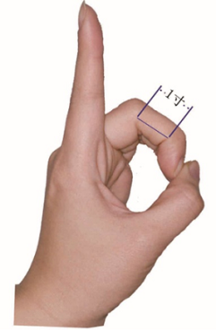
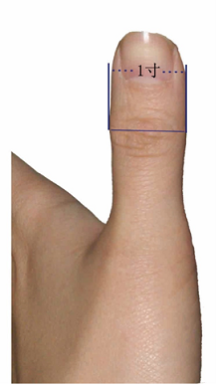
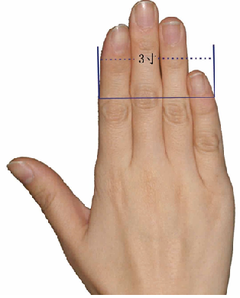
附：手指同身寸
一、中指同身寸
以患者中指屈曲时中节内侧两端纹头之间的距离为1寸，称“中指同身寸”
二、拇指同身寸
以患者拇指指间关节之宽度为1寸，称“拇指同身寸”。
三、横指同身寸
以患者第2~5指并拢时，中指近侧指间关节横纹水平的4指宽度为3寸，称“横指同身寸”，又称“一夫法”。

Slide 53
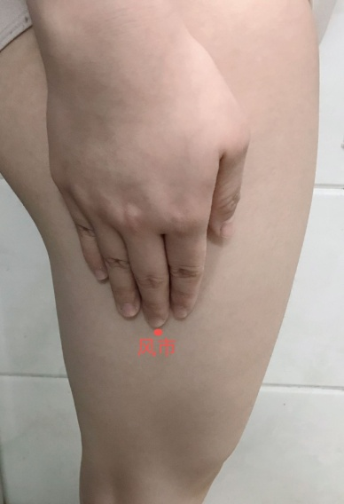
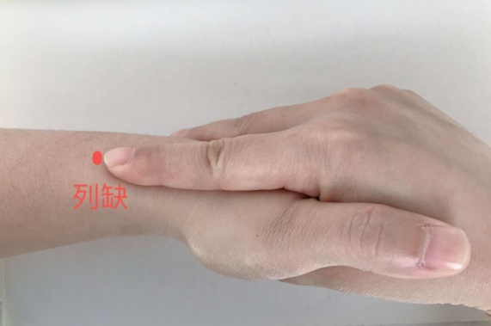
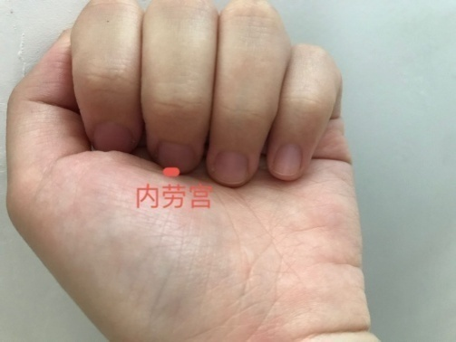
附：简便取穴法举例
如：列缺、劳宫、风市
列缺
劳宫
风市

